Slide 1


“PROVISIÓN PARA CUMPLIR LA MISIÓN”
MÁS CERCA DE DIOS
ESCUELA SABÁTICA
IGLESIA ADVENTISTA DEL 7° DÍA

Slide 2
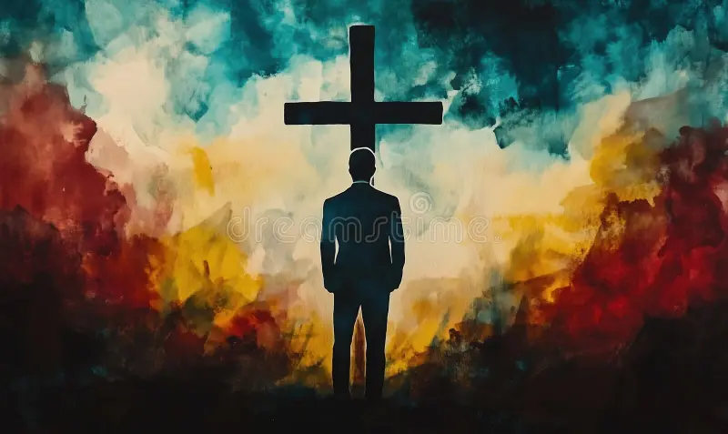
SERVICIO DE CANTO
#141 “¡Alabadle!”, #202 “Danos el fuego”,
#266 “Vivo por Cristo”

Slide 3

IGLESIA ADVENTISTA DEL 7° DÍA

Slide 4
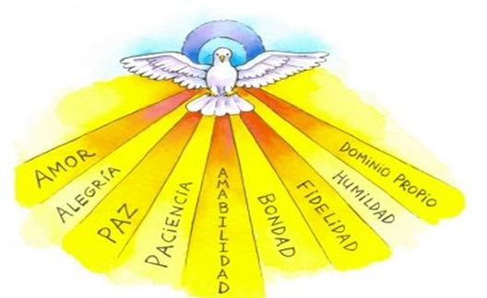
LECTURA BÍBLICA
La comisión evangélica de predicar el evangelio a todo el mundo es abrumadora, pero la provisión
para su realización es superabundante. Cuando Jesús ascendió, se le dio el Espíritu Santo a sus
seguidores, quien impartió a cada uno un don o varios dones para ministrar y cumplir la misión.
Les invito a leer 1 Corintios 12:7-11.

Slide 5

ORACIÓN DE RODILLAS
Los pastores y su familia, al igual que cada miembro de la iglesia y cada familia, necesitan un grupo
de apoyo, y ese grupo de apoyo somos los mismos miembros y familias de la iglesia.
Les invito a colocarnos de rodillas para orar.

Slide 6
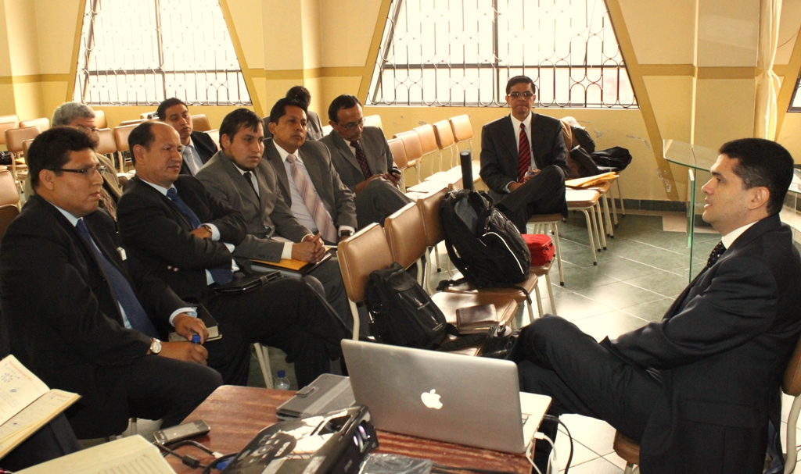
PROPÓSITO
Comprender que, en el plan de Dios, el pastor y los miembros de la iglesia son parte de
un equipo y juntos tienen una misión que cumplir.

Slide 7

INTRODUCCIÓN
En su ascensión, Cristo dio a su iglesia una gran tarea:
“Id por todo el mundo y predicad el evangelio
a toda criatura” (Mar. 16:15). El radio de acción del trabajo es demasiado amplio y las habilidades
que se necesitan son muchas. Ningún cristiano, incluyendo el pastor, posee todos los atributos de Cristo. Sin embargo, la congregación como un todo, bajo la dirección del Espíritu Santo, puede hacer
mucho para cumplir la misión.
En esta mañana reconoceremos la labor de la familia pastoral y
veremos cómo podemos cumplir la misión como equipo para estar pronto en la patria celestial.

Slide 8

Ninguna persona sola representa el cuerpo de Cristo, sino que cada una representa una parte del
cuerpo. Solo el cuerpo congregacional como un todo representa totalmente el cuerpo de Cristo.
El pastor debe admitir sus limitaciones y la necesidad que tiene de recibir ayuda del cuerpo, que son los
miembros de la iglesia. Juntos, bajo la dirección del Espíritu Santo, forman un equipo poderoso.

Slide 9

HIMNO DE ALABANZA
Alabemos con gozo al Señor a través de las estrofas del
Himno #496 “Sus manos somos”.

Slide 10

NUEVO HORIZONTE
DISCIPULADO
LA VERDADERA GRANDEZA DE UN DISCIPULO

Slide 11

“Cada iglesia debe ser una escuela práctica de obreros cristianos. Sus miembros deberían aprender a
dar estudios bíblicos, a dirigir y enseñar clases en las escuelas sabáticas, a auxiliar al pobre y cuidar
al enfermo, y trabajar en pro de los inconversos”
(EGW, MC, p. 107).
Todos debemos prepararnos, ya que tenemos una parte importante que realizar en el cumplimiento de la misión.

Slide 12
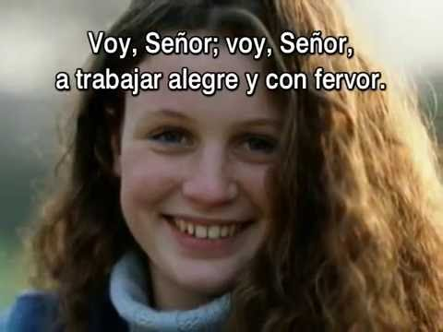
HIMNO ESPECIAL
#552 “¡OH!, CUANTO NECESITA”.

Slide 13
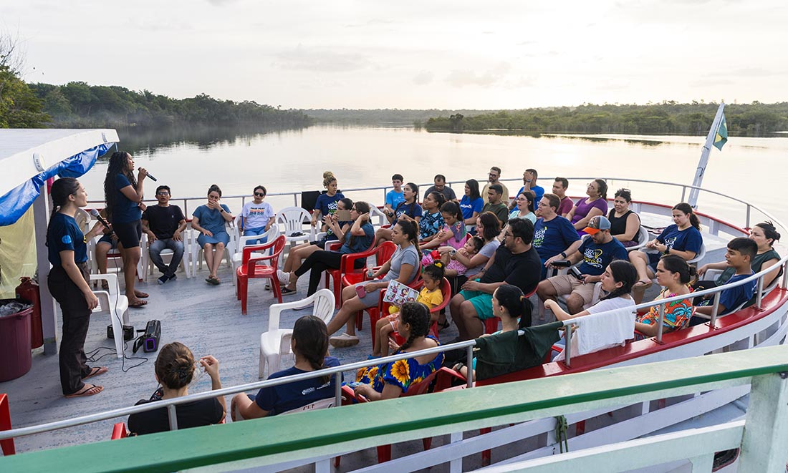
MISIONERO MUNDIAL
SÁBADO, OCTUBRE 11, 2025
BRASIL
EL PERDÓN Y UN CORTE DE PELO

Slide 14

INFORME
SECRETARIAL

Slide 15
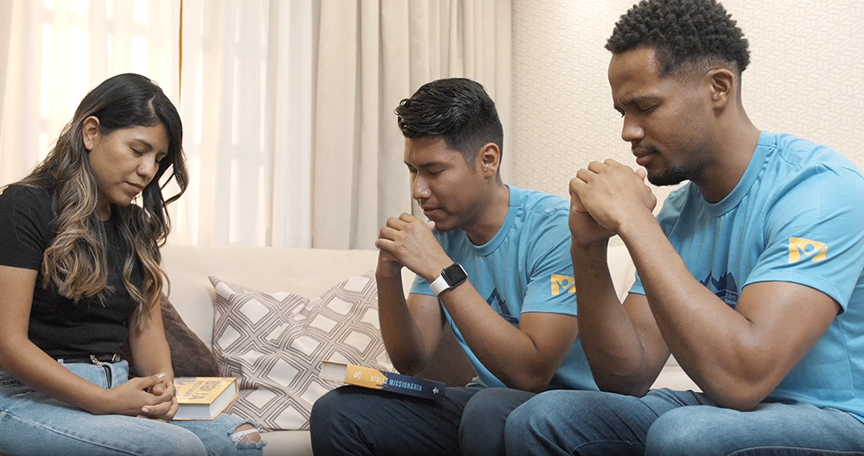
Muchos miembros de la iglesia se sienten atendidos solo si los visita el pastor. Elena G. de White declara: “La mayor ayuda que puede darse a nuestro pueblo consiste en enseñarle a trabajar para Dios y a confiar en él” (3 JT, p. 82). Como miembros debemos comprender que el ministerio lo desempeña
la comunidad total de la iglesia, trabajando juntos, más bien que una persona sola.

Slide 16

El Espíritu Santo nos insta a encontrar un ministerio en el cual podamos usar nuestro don o dones
para servir a otros y atraerlos a Cristo. Cada uno es un ministro llevando a cabo un ministerio para el
cual ha sido dotado espiritualmente.

Slide 17
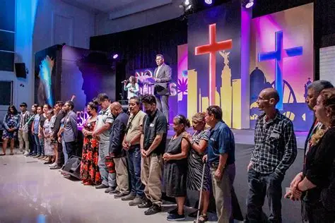
CONCLUSIÓN
El plan de Cristo terminará la obra. “La obra de Dios en esta tierra no podrá nunca terminarse antes
que los hombres y mujeres abarcados por el total de miembros de nuestra iglesia se unan a la obra y
aúnen sus esfuerzos con los de los pastores y dirigentes de las iglesias” (SC, p. 87).
La prueba verdadera de la evangelización no es cuántos vienen a adorar, sino cuántos salen de la iglesia para servir. Como iglesia somos los instrumentos en las manos de Dios para cumplir la misión.

Slide 18
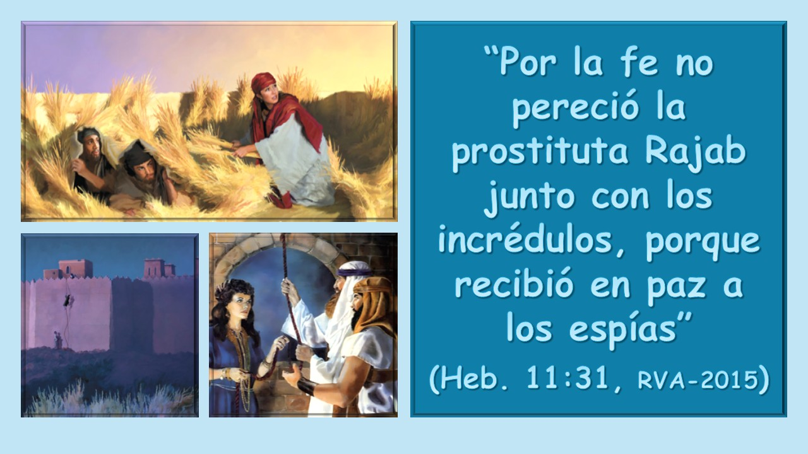
VERSÍCULO PARA MEMORIZAR

Slide 19

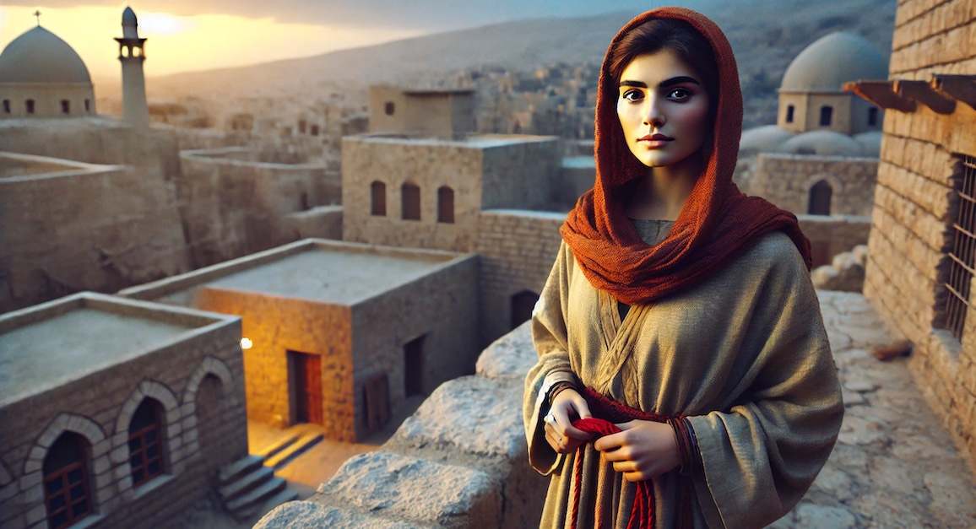
REPASO DE LA LECCIÓN # 2
SORPRENDIDOS POR LA GRACIA

Slide 20
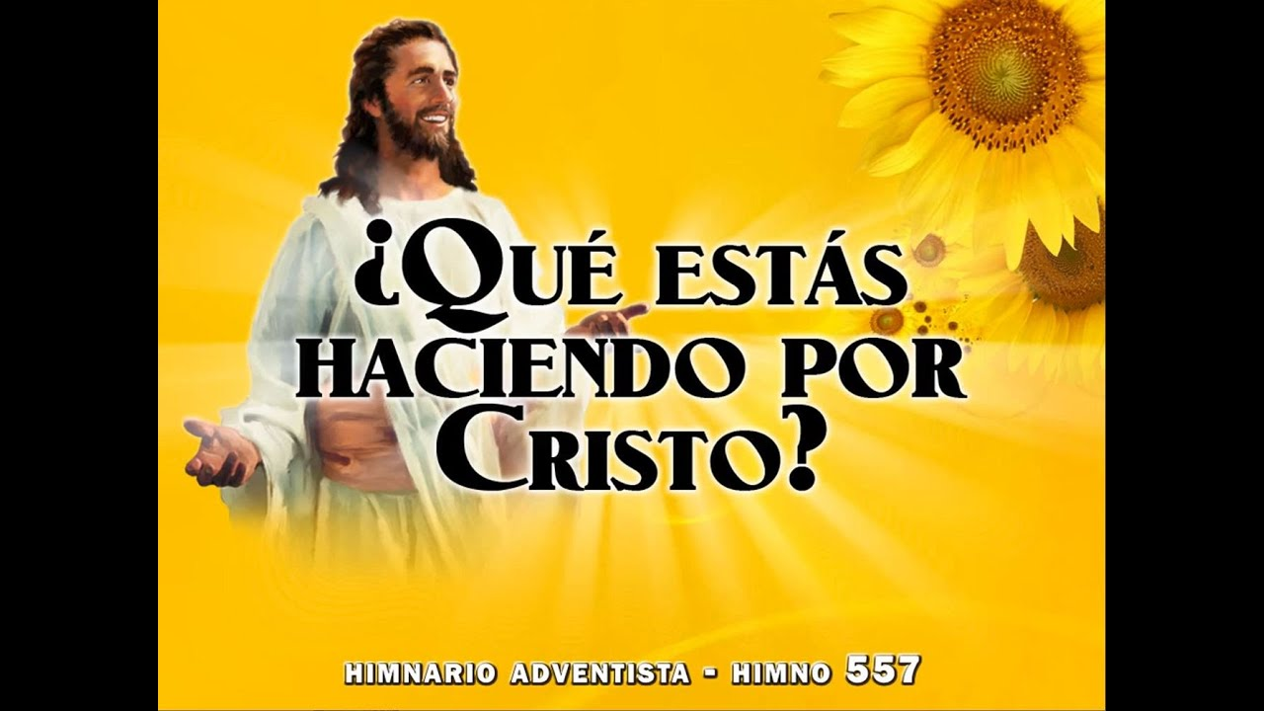
HIMNO FINAL
“Tampoco recae únicamente sobre el pastor ordenado la responsabilidad de salir a realizar la comisión
evangélica. Todo el que ha recibido a Cristo está llamado a trabajar por la salvación de su prójimo”
(HAp, p. 90). Cantemos el himno #557
“¿Qué estás haciendo por Cristo?”.

Slide 21
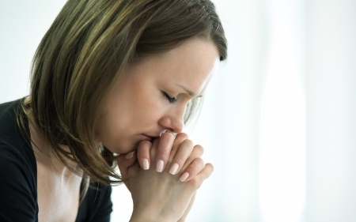
ORACIÓN FINAL

Slide 22


